Slide 1

8 клас
ТЕМА : ЗАСОБИ КОМПОЗИЦІЙНОЇ
ПОБУДОВИ МУЗИЧНИХ ТВОРІВ
Л.Ревуцький ( Симфонія №2 ФІНАЛ )

Slide 2
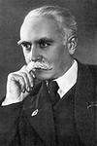
Левко Ревуцький
(1889-1977) композитор, педагог, громадський діяч.

Slide 3
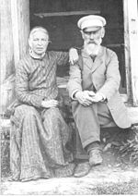
Батьки композитора
Олександра Дмитрівна та Микола Гаврилович Ревуцькі
(1905 рік)

Slide 4
Ранні роки
За спогадами самого композитора, у чотири роки він вивчив ноти, у нього проявився абсолютний слух, за що його жартома прозвали Камертоном, з п'яти років навчається гри на фортепіано.
1916 року Ревуцький паралельно закінчує консерваторію та Київський університет (факультет права).

Slide 5
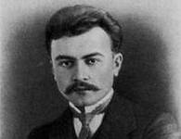

Slide 6
Довоєнні роки
У 1916-18 роках перебував в армії. 1919—24 викладав у школі і керував сільськими хорами в Іржавці і Прилуках. В цей період була написана кантата «Хустина».
З 1924 у Києві викладач Музично-драматичного інституту
імені. М. Лисенка,
з 1934 — Київській консерваторії.
З 1935 — професор.

Slide 7
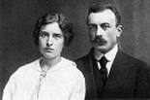



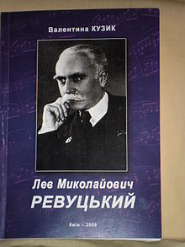

Slide 8
Повоєнні роки
Під час Другої світової війни Ревуцький був керівником кафедри історії й теорії музики Ташкентської консерваторії. По закінченню війни — повернувся до Києва і продовжував викладати до 1960 року.
Левка Ревуцького було обрано депутатом Верховної Ради України ряду скликань. На 1950-ті роки припадає величезна робота з редагування та підготовки до друку творів М. Лисенка, яку було успішно виконано. У лютому 1969 року у зв'язку з 80-річчям від дня народження та за визначні творчі заслуги Лев Миколайович Ревуцький був удостоєний звання Героя Соціалістичної Праці.

Slide 9
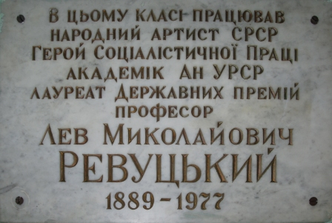
Помер композитор 30 березня 1977 року, похований на Байковому кладовищі в Києві.

Slide 10
Музична творчість
Левка Ревуцького
Ревуцький автор творів великих музичних форм: соната для фортепіано, дві симфонії (друга на теми українських народних пісень 1926, у новій редакції 1940, один з найкращих творів ), два концерти для фортепіано.
Також автор творів менших форм (фортепіанні прелюдії, твори для скрипки й віолончелі з фортепіано)
Значний внесок Л.Ревуцький зробив і в розвиток жанру обробки народних пісень. У його творчій спадщині близько 120 оригінальних обробок.

Slide 11
Значення творчої діяльності Левка Ревуцького
Ревуцький вважається найвпливовішим діячем української музичної культури своєї епохи.
Ревуцький багато зробив для популяризації творчості М. Лисенка.
Л. Ревуцьким здійснена редакція фортепіанного концерту В. Косенка.

Slide 12
Вшанування
Меморіальна дошка Левка Ревуцького на будинку по вул. Софійській, 16 в Києві (1979, арх. С. Н. Миргородський, ск. О. О. Ковальов)
Надгробок Левка Ревуцького на Байковому цвинтарі в Києві.
Ім'я Ревуцького носять музичні колективи і заклади, зокрема Державна чоловіча хорова капела України ім. Ревуцького, музичне училище в Чернігові, загальноосвітня школа в с. Іржавці, дитяча музична школа № 5 у м. Києві, пароплав на р. Дніпро. На честь Л. М. Ревуцького названо одну з вулиць Києва, що знаходиться у Дарницькому районі. Щорічно наприкінці лютого проходить вручення Премії ім. Л. М. Ревуцького Міністерства культури України.
В с. Іржавець функціонує музей-садиба Л. М. Ревуцького.

Slide 13
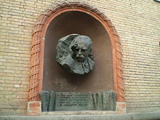
Меморіальна дошка Левка Ревуцького на будинку по вул. Софійській, 16 в Києві (1979, арх. С. Н. Миргородський, ск. О. О. Ковальов)

Slide 14
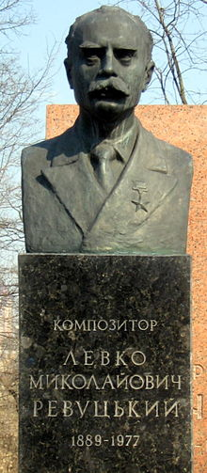
Надгробок Левка Ревуцького на Байковому цвинтарі в
Києві

Slide 15
Прослухаємо мелодії народних пісень
“ А ми просо сіяли “
“ При долині мак “

Slide 16
Слухання
Л.Ревуцький
Симфонія №2 ( ФІНАЛ )

Slide 17
Аналіз твору
Головна тема - “ А ми просо сіяли “
Побічна тема - “ При долині мак “
Експозиція
Розробка
Реприза
Кода
Твір написаний у сонатній формі

Slide 18
Вірш Максима Рильського
Слава сонцю молодому
В світоносній вишині.
Слава першим хвилям грому,
Слава птиці й звірині.
Слава розуму і волі,
Що підносять на землі,
Де були пустині голі,
Осяйних будов шпилі.

Slide 19
Маким Рильський про симфонію №2 Л.Ревуцького
,, Друга симфонія сповнена красою українського поля, благородством народного серця, непереможними чарами народної пісні у дорогоцінній оправі симфонічної майстерності”

Slide 20
Підсумок
Вже вечір надворі і тихо в діброві,
Ми слухати казку до ранку готові.
Бо сонце засяє і ранок настане,
А казка в серденьку навіки зостане.
Фольклор – серце національної музики. Відлуння народних мелодій ми впізнаємо на кожному кроці – в естрадних піснях, кінотреках і професійній музиці.

